Slide 1
Liceul Tehnologic
“Gheorghe Duca” Constanța
OFERTĂ EDUCAȚIONALĂ AN ȘCOLAR 2022-2023

Slide 2
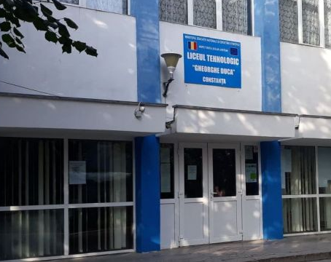
LICEUL TEHNOLOGIC ”GHEORGHE DUCA” CONSTANȚA
Str. Vifor Haiducul. Nr.34, Constanța email liceu.gheorgheduca@yahoo.ro site: www.gscfr.ro telefon/fax 0341/405806
VIZIUNE
“Să implementăm acte şi procese de educaţie la dimensiuni Europene”
MISIUNE
“Să dezvoltăm servicii de educaţie şi formare socio- profesională de calitate aducând beneficii maxime elevilor, profesorilor, comunităţii locale.”

Slide 3
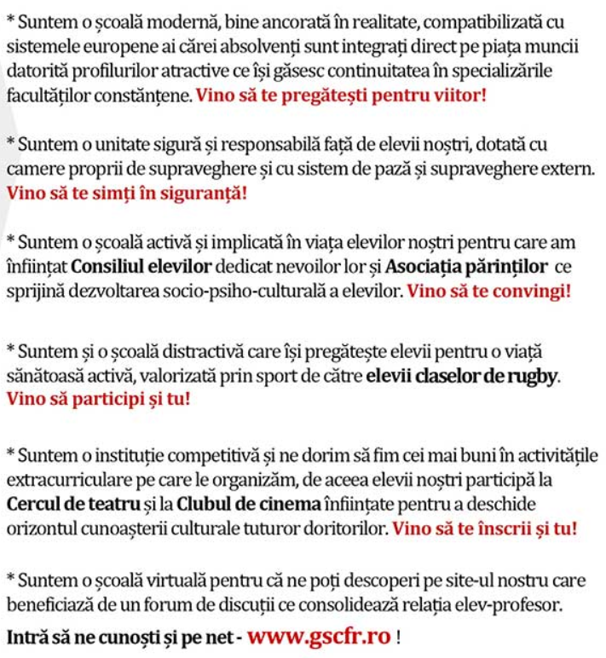
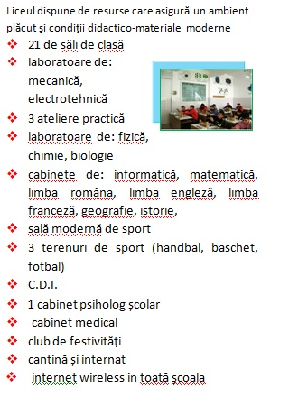
Cine suntem noi?

Slide 6
DESCRIEREA CALIFICĂRILOR PROFESIONALE

Slide 9
ÎMPREUNĂ CU AGENȚII ECONOMICI PARTENERI PROMOVĂM ÎNVĂȚĂMÂNTUL PROFESIONAL DUAL

Slide 10
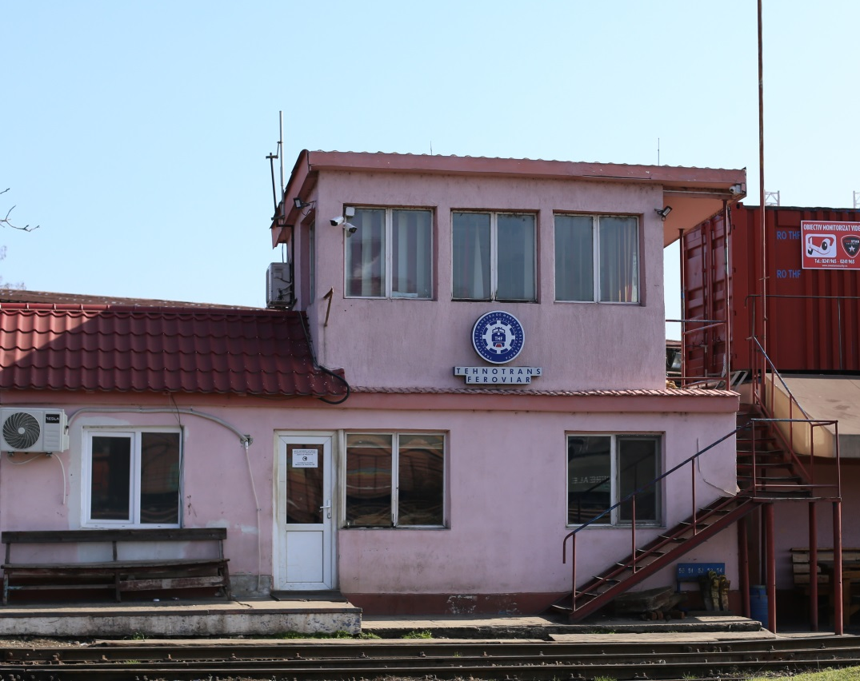
S.C. TEHNOTRANS FEROVIAR S.R.L. – înființată în anul 2009
Incinta Port Constanța, Dana 17, Constanța, România email: office@tehnotrans.com site: www.tehnotrans.com telefon/fax: +40(0)241601601
Domeniul principal de activitate: Transport de marfă pe calea ferată
Activități conexe
Revizii, reparații periodice, reparații accidentale și întreținerea curentă a locomotivelor
Revizii, reparații accidentale și întreținerea curentă a vagoanelor de marfă
Modernizări locomotive
Reparații navale
Manevră feroviară
Revizia tehnică la trenuri la formare, în parcurs și la sosire
Formare mecanici de locomotive
PROMOVEAZĂ
Învățământul profesional și dual
Domeniul: Electromecanică Calificarea: Electromecanic material rulant

Slide 11
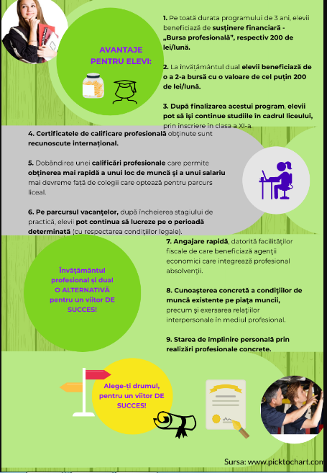
AVANTAJE
PENTRU ELEVI

Slide 12



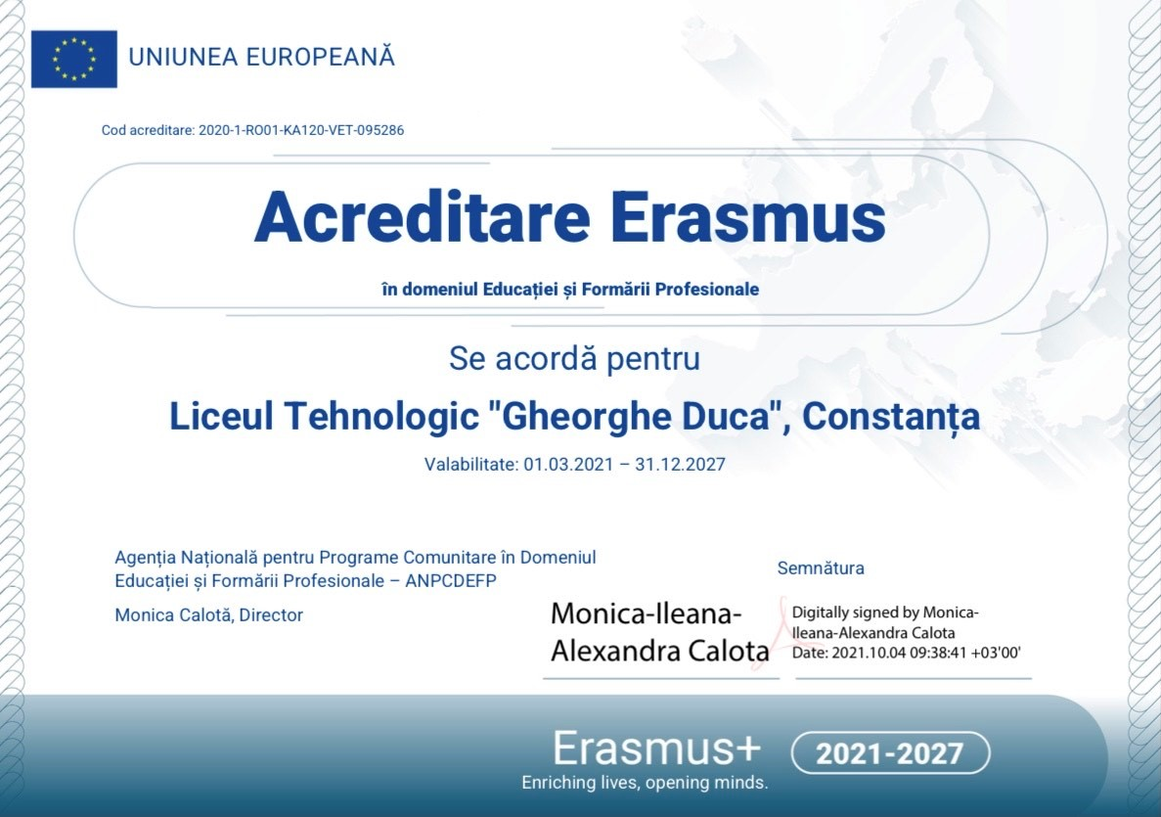
ACREDITARE ERASMUS+
PAȘAPORTUL CĂTRE DEZVOLTAREA ORGANIZAȚIONALĂ

Slide 13
PLANUL ERASMUS+
PERIOADA ACREDITĂRII 01.03.2021- 31.12.2027
OBIECTIVE
Facilitarea accesului pe piaţa muncii europene a 70 elevi prin dobândirea de competenţe specifice domeniului de pregătire prin organizarea de stagii de practică la agenţii economici, în 5 ani;
Promovarea învățării limbilor străine, a diversității lingvistice, sociale și civice a 70 de elevi prin mobilități europene pentru integrarea absolvenților pe piața muncii la nivel European în 5 ani;
Dezvoltarea competențelor metodice, de specialitate și digitale a 40 de cadre didactice prin participarea la stagii de formare și perfecționare în companii europene în 5 ani;
Implicarea a 25 de elevi din medii defavorizate în activități transnaționale pentru promovarea echității, incluziunii oferind șanse egale de dezvoltare și pregătire profesională și personală în 5 ani;
Promovarea legislației europene privind sustenabilitatea mediului în rândul a 100 de participanți la proiecte Erasmus+ cu scopul înțelegerii importanței acțiunilor de protejare a mediului în 5 ani.

Slide 14

Titlul proiectului : Stagiile de pregătire practică în companii europene, un prim pas către un angajat de succes pe piața muncii
Nr. de referință proiect: 2021-1-RO 01-KA121-VET-000009296
Perioada de implementare: 01.09.2021- 30.11.2022

Slide 15
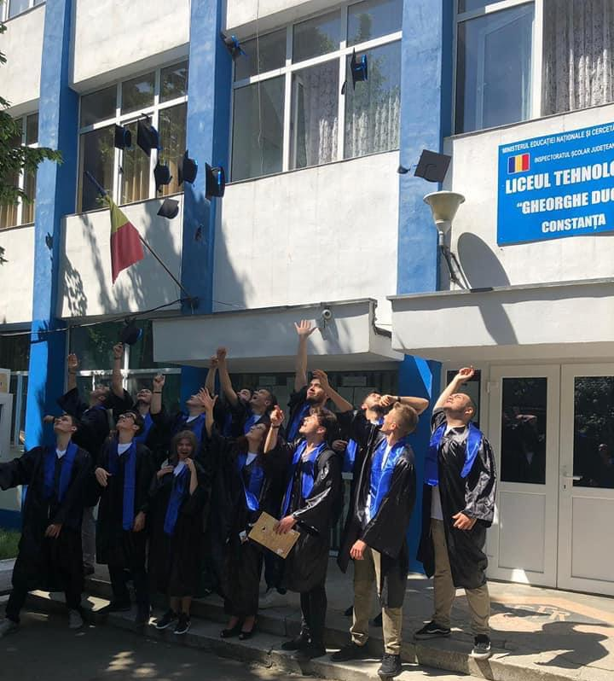


Vino să te pregătești alături de noi pentru o carieră de succes!

